Slide 1
今月の技術トピックス
株式会社フォアフロンティア
2012/12 帰社日

Slide 2
1. 今月の技術トピックス
今月のトピックスは以下の通り
JavaEE7
スマートフォン関連
各種ツールについて

Slide 3
1-1. JavaEE7
主要な新機能について説明します
JSF2.2
Batch Application
JCache
WebSocket
JSON API
JSFはバージョンアップ、JCache、Batchは新機能です
WebSocket、JSONは10月の帰社日に説明したので今回は省略します
【参考】 http://www.slideshare.net/OracleMiddleJP/java-html-5-websocket-avatar

Slide 4
1-1-1. JSF2.2
さすがに知ってますよね？

Slide 5
1-1-1. JSF2.2
JavaEE標準のMVCフレームワーク
→出た当時は騒がれたんですが・・・
コントローラ（Faces Servlet）からレンダラ機能を利用してビューを表示
1.2以前ではビューはJSP、2.2以前ではXHTML
2.2以降ではHTML5に対応する
→これにより、画面モックから製造がスムーズ
Strutsは世界で1.3%のシェアだと「JJUG CCC」で発表されてました・・・

Slide 6
1-1-1. JSF（ビューソース）
通常のHTML
<input type=“name” value=“”>
以下にHTMLに埋め込んだJSF属性
<input type=“name” jsf:value=“#{entity.name}”>
赤字部分が埋め込んだ内容です
ビュー（HTML）への影響が低いですね！
ScalaのLiftっぽい感じですかね？
→デザイン、ロジックを切り離したビュー思想

Slide 7
1-1-2. Batch Application
バッチ処理用のフレームワーク
→今までの有名どころは「Spring Batch」？
シーケンシャル、並列処理対応可能
以下のような流れになる
Job Operatorがジョブ管理（起動、停止等）
Jobが処理内容を隠蔽（JSL記述）
Stepで方式を決定（JSL記述）
※JSLはXML定義

Slide 8
1-1-2. Batch（実装）
バッチ処理実装側は以下の3つを作成
Item Reader（入力処理）
Item Processor（実際のバッチ処理）
Item Writer（出力処理）
インターフェースが用意されている
Job RepositoryにJobに関する情報が保持

Slide 9
1-1-3-1. JCache
正式には「Java Temporary Caching API」
繰り返し利用されるオブジェクトをキャッシュする仕組み
うーん、正直なところDIコンテナをシングルトン管理すれば同様では？？
サンプルを見るとデータオブジェクトを管理しているのでデータ系のキャッシュに使用するのが正解っぽいですね。
まあ、標準って事がいいんでしょう！

Slide 10
1-1-3-1. JCache（ソース）
以下にサンプル
CacheManager manager = Caching.getCacheManager();
CacheFactory factory = manager.getCacheFactory();
// キャッシュへ登録
Cache cache = factory.createCache(entity);
manager.registCach(“key”, cache);
// キャッシュから取得
Cache cache = factory.getCache(“key”);
【参考】 http://www.slideshare.net/OracleMiddleJP/jsr-107-caching-standard

Slide 11
1-1-3-2. PHPアクセラレータ
Javaの話からPHPへ変わりますが
→キャッシュ繋がりで、キャッシュ違いですが・・・
アクセラレータとはスクリプト（PHP）の中間形式にコンパイルされたものをキャッシュする仕組み
→これにより、実行時が高速となる
有名どころではAPC、eAccelerator、xCache
ベンチマークではxCacheが最速らしい
→【参考】http://itst.net/654-php-on-fire-three-opcode-caches-compared
xCache3.0.0が2012/10/29にリリース
→最大で5倍高速（通常実行時比べて）になるようです

Slide 12
1-1-3-2. PHPアクセラレータ
何か疑問に思いましたか？

Slide 13
1-1-3-3. PHPの仕組み
コンパイル？PHPってインタプリタでは？？
→もし、この疑問を感じた人は正常です
インタプリタ言語でコンパイルって？
→正確にはプリコンパイルかな
PHP3まではコンパイルすることは無かった
→ここで言っているコンパイルはC等とは違い、実行ファイルに変換される訳ではない
PHPを実務でやっているのに知らないとちょっとまずいかも・・・

Slide 14
1-1-3-4. Zend Engnine
PHP4以降に導入された「Zend Engnine」により、仕組みが変更された
リクエストされた後の処理は以下の通り
対象スクリプトを「ランタイム・コンパイラ」が自動的にコンパイル（※1）
上記(1)のコンパイル済ファイルを「エグゼキュータ」が実行
※1 コンパイルとは「Zend Engnine」のエグゼキュータが解釈可能な形式に変換する。実行ファイルでは無い
リクエストのたびに上記は実施される

Slide 15
1-1-4. Project Avatar
10月帰社日時に資料が無いと困って・・
どうやら、以下のコンセプトらしい
HTML5アプリ構築フレームワーク
JavaScriptフレームワーク
軽量なサーバ・アーキテクチャ（Thin-Server Architecture）
(3)はサーバ側のフロントコントローラをクライアント側にコントローラを持つイメージ

Slide 16
1-1-5-1. JUnit 4.11
JavaEEではありませんが・・・
2012/11/14にJUnit 4.11リリース
アサーションを記述するためのマッチングライブラリ「Hamcrest」がバージョン1.3にアップデートされ、テストマッチング機能が改善
→assertThatでよく使うやつですね
テストに名称を付ける「@Parameters」アノテーションを利用してテストケースを容易に識別
「@FixMethodOrder」アノーテーションをMethodSortersを利用することでテストの実行順を設定

Slide 17
1-1-5-2. JUnit4系
まずは4系について知らないと新機能もわからないと思うので
3系の違いは大きく分けると2点
TestCaseを継承しない
アノテーションを使用する
3系に比べて簡素に記述できるようになってるかな？

Slide 18
1-1-5-3. 3系 vs 4系の比較(1)
各種定義
【3系】
public class TosTest extends TestCase {
public void testXXX() {
// テスト記述
}
}
【4系】
public class TosTest {
@Test
public void xXX() {
// テスト記述
}
}

Slide 19
1-1-5-4. 3系 vs 4系の比較(2)
基本アノテーションは以下の通り
@Testでテスト対象となる
@Test(expected=XXXException.class)で例外発生のテストができます
@BeforeでsetUpメソッドを表す
@AfterでtearDownメソッドを表す
@BeforeClassで全テスト実行前1回だけ実行
@AfterClassで全テスト実行後1回だけ実行
→@BeforeClass、@AfterClassに指定するメソッドはstaticメソッドにする必要がある

Slide 20
1-2-1. Android4.2
2012/10/29にAndroid4.2をリリース
コードネームは「Jelly Bean」のまま
いくつか新機能がリリースされました
興味が沸く機能がなかった・・・
タブレット向けにマルチユーザサポート
→ホームスクリーンを切替えることが可能
→ログイン/ログアウトは不要
業務で使うときなんかはいいのかな？

Slide 21
1-2-2. RubyMotion
RubyでiOSアプリを作ることができる製品
→1年有効な有料ライセンス（16,400）ですが・・・
Rubyで作成したものをバイナリへ変換
Androidアプリは作成できない
正直、メリットを感じませんが・・・
Rubyに慣れている人にはいいのかも？
【参考】http://jp.rubyist.net/magazine/?0039-IntroductionToRubyMotion

Slide 22
1-2-3. Sencha Touch 2.1
2012/11/6に米Senchaが「 Sencha Touch 2.1 」をリリース
HTML5ベースのモバイル向けフレームワーク
高速なレイアウト、TaskQueueメカニズムの追加などの性能強化
Chartパッケージではローソク足チャートが加わり、既存の棒グラフ、パイチャートも強化
詳しくは石○氏の技術発表で教えてくれると思います・・・

Slide 23
1-2-4-1. Baas（バース）
阪神タイガースの助っ人ではありません・・・
Backend as a Serviceの略でIaaS、PaaS、SaaSと同じく、クラウドサービスでスマートデバイス対応のクラウド
BaaSを使用することでアプリ開発者はサーバ側をクラウドに任せることができる
→対応できる範囲は多くはないですが・・・
BaaSはデータストア機能、プッシュ通信機能、ユーザー管理機能、ソーシャルとの連係を備えており、API経由で呼び出せる
「Parse」、「Kinevey」などのサービスが既に提供されている

Slide 24
1-2-4-2. SaaS
皆さん使っているので説明できますよね？

Slide 25
1-2-4-2. SaaS
Software as a Serviceの略
簡単に言うとクラウド上にあるサービスをネットワーク経由で使用
昔はASPって呼ばれていたやつですね
メリットとしては開発しなくても、お金を払えば自由に使えることですかね
最近ではある程度のカスタマイズもできる
Google Driveなどが当たる

Slide 26
1-2-4-3. IaaS
最近は結構使われてますよね？

Slide 27
1-2-4-3. IaaS
Infrastructure as a Serviceの略
仮想化技術を利用してCPU、ストレージ、OS、ミドルウェアなど、システムを構成するためのインフラをインターネット経由で提供する
インフラ構成を自由に変更でき、負荷によりCPUを増設したりすることが容易
アクセス数の見積が難しい場合などに有効
Amazon EC2などが当たる

Slide 28
1-3-4-4. PaaS
これは有名ですよね？

Slide 29
1-3-4-4. PaaS
Platform as a Serviceの略
SaaSによるアプリケーションの実行基盤を提供するサービスをPaaSと呼ぶ
開発環境 or 実行環境を整えなくてもいきなり利用できるところがメリットですかね
→インストールできない人などに有効ですかね・・・・
Google App Engineなどが当たります

Slide 30
1-3. 各種ツール
開発（製造）に関して、優秀な技術者としては「正確」、「セキュリティ」、「性能」が必須
「正確」に関しては試験で精度を上げます
→試験観点により、大きく差ができます
→精度ぐらいはどうにかしていただきたい・・・
「セキュリティ」、「性能」に関してはある程度の知識が必要
この辺を手助けしてくれるツールについて、いくつか紹介していこうと思います

Slide 31
1-3-1. Page Speed
まずは「性能」について
そのページのボトルネックを解析してくれるツールです
Googleが提供しているのかな？
Firefox、Chromeなどにアドオンできます
いくつかの項目別チェックを行います
Scoreを付けてくれて、どの部分が悪いかがわかるようになっています

Slide 32
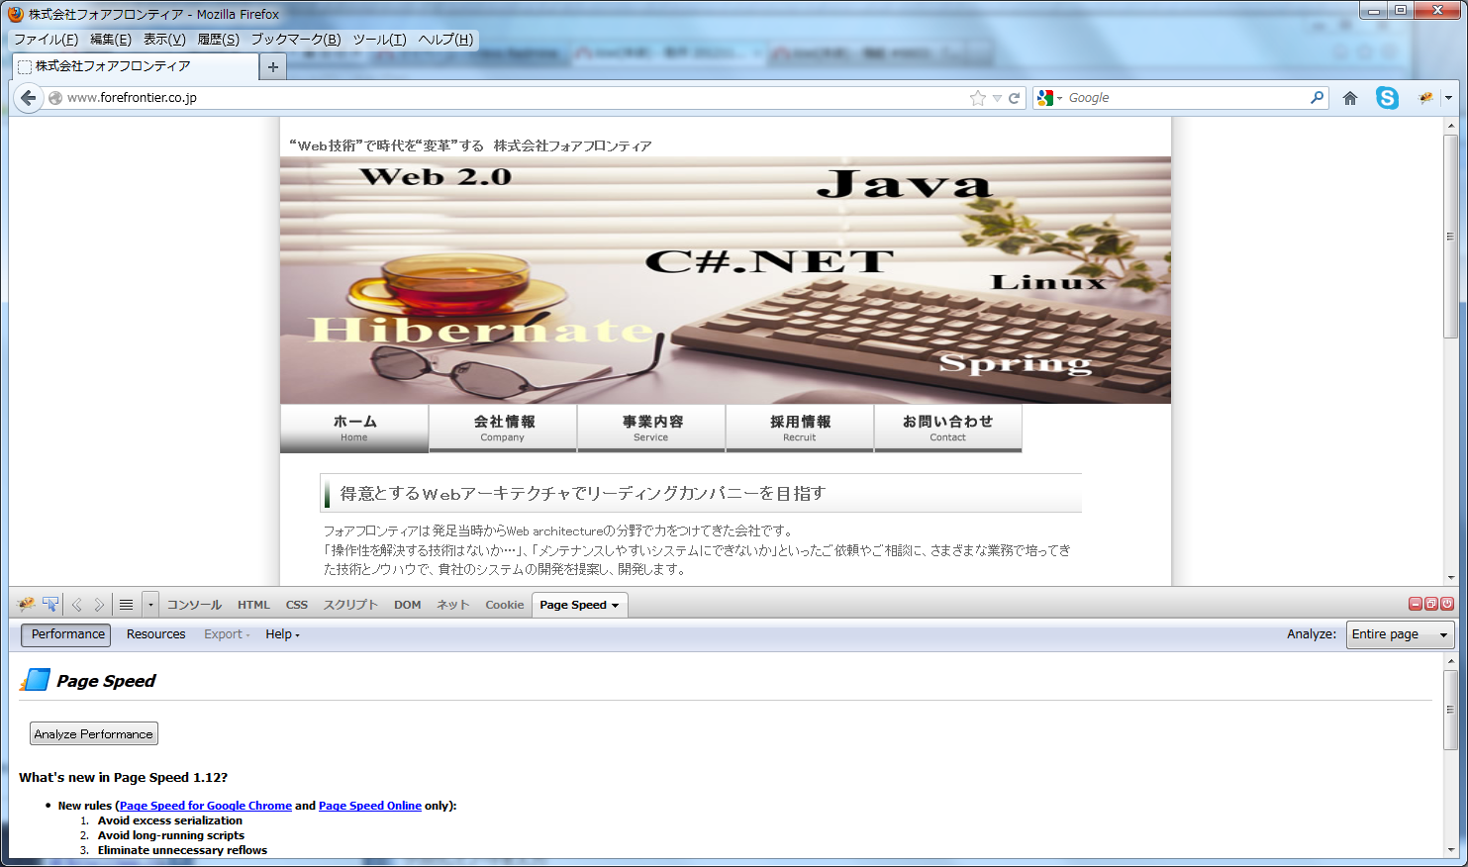
1-3-1. Page Speed（イメージ）
←ページ表示後にこのボタンを押すと

Slide 33
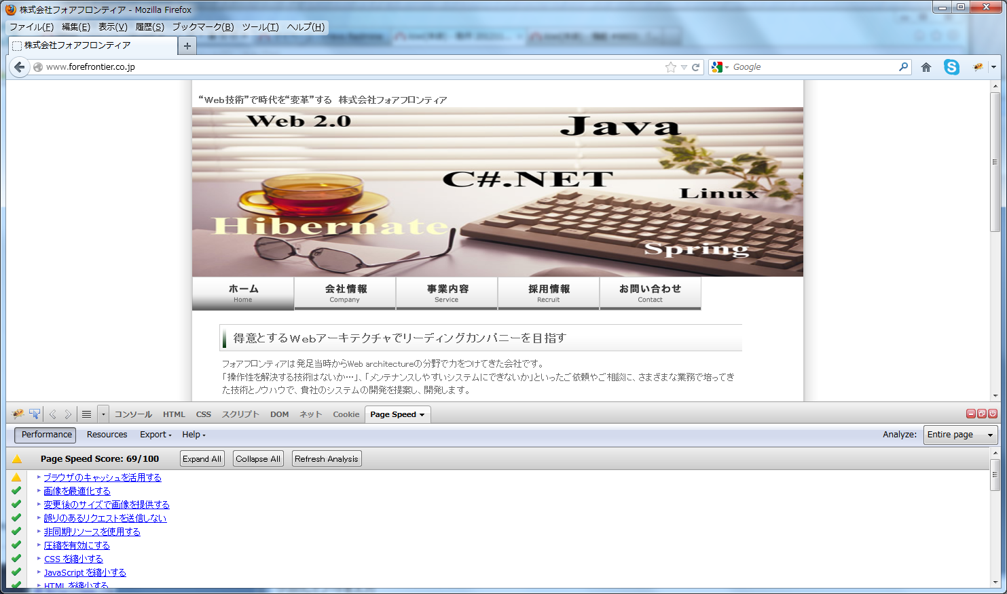
1-3-1. Page Speed（イメージ）
←結果が表示される

Slide 34
1-3-2. CxSuite
セキュリティ対策はある程度、技術に精通していないと気がつかない
ということで次は「セキュリティ」ツール！
ソースコードに潜伏するセキュリティ上の欠陥を発見して、原因の特定、解決策まで提供
→本当ですか・・・
もちろん有料です。（トライアル版有）
【参考】 http://www.checkmarx.com/static-code-analysis-japanese/

Slide 35
1-3-3. Viewport resizer
最近はスマートフォン、タブレットなどいろいろな画面サイズで確認する必要があります
→最近、レスポンシブWebデザインは流行ってますよね。
デザイン修正するたびに実機を使うのめんどくさい！
そんなときは「Viewport resizer」
PCブラウザ1つで複数サイズを試せてしまう
5種類の画面サイズ
【参考】 http://lab.maltewassermann.com/viewport-resizer/

Slide 36
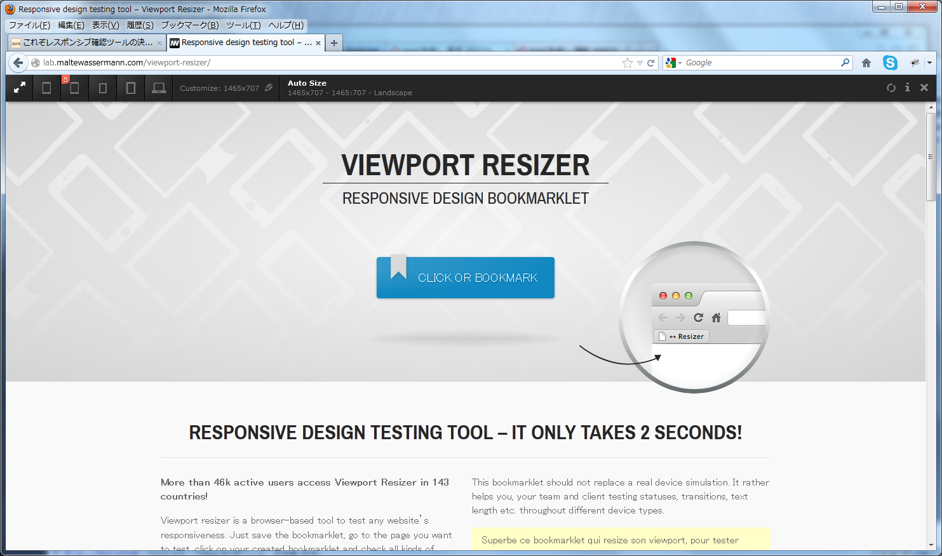
1-3-3. Viewport resizer（イメージ）
←ここを選択すると

Slide 37
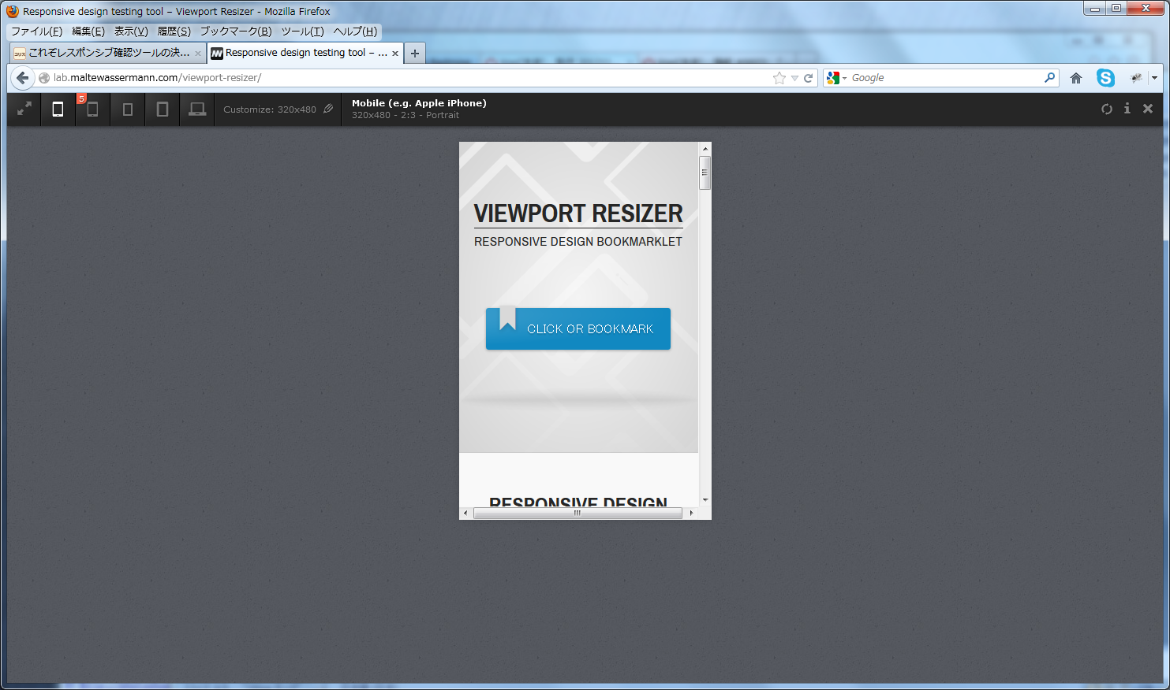
1-3-3. Viewport resizer（イメージ）
←画面サイズが切替

Slide 38
1-3-3-1.レスポンシブWebデザイン
最近の技術書籍で結構出てきているので知らない人いませんよね？

Slide 39
1-3-3-1.レスポンシブWebデザイン
異なる（PC、タブレット、スマートフォン等）画面サイズを単一のURL（HTML）で実現するデザインです。
→画面サイズから、CSSでレイアウトなどで調整します
従来のユーザエージェント切替では機種が増えるたびにメンテナンスが発生して大変！
例えば「Media Query」で実現できます
【参考】
http://liginc.co.jp/designer/archives/6154
http://matome.naver.jp/odai/2134467316884156701

Slide 40
1-3-4. GoMo（ゴーモー）
2012/11/28にGoogleがサービス提供開始
PC向けサイトをスマートフォン向けに最適化された形式に変換
1年間は無料利用
→その後は月額1,180円らしい
GoMoでURLを入力すると変換してくれる
かなり簡単にできるのでいい感じです！
【URL】 http://www.howtogomo.com/jp/d/

Slide 41
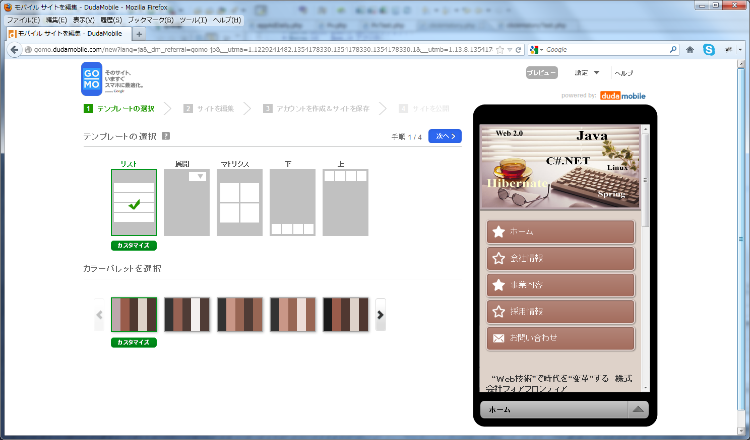
1-3-4-1. GoMo（ツール）
カスタマイズ

Slide 42
2. 今月のScala
「The Alternative Programming Conference London 2012」が12/4 -6に開催
→発表内容に「Big Data」があるけど、なんだろう？
→【URL】http://www.scala-lang.org/node/20127
「Play or Scala Advent Calendar 2012」が進行中
→12/1～12/25まで日めくりカレンダー（Tips）
→Scala以外にもよさげなカレンダーありましたよ！
→【URL】http://qiita.com/advent-calendar/2012/play-or-scala
今月の技術トピックス
クラスパラメータ
ローカル関数

Slide 43
2-1-1. クラスパラメータ
引数ありのクラスを生成する場合について、Javaと比較します
コンストラクタの概念は基本的にはJavaと同じです
ただし、クラスパラメータというパラメータをScalaでは持つことができます
ソースを比較しながら確認していきましょう

Slide 44
2-1-2. クラス生成
まずは生成部分に基本的には違いがありません
【Java】
Person person = new Person(1, “hyuga”);
【Scala】
val person = new Person(1, “hyuga”)

Slide 45
2-1-3. 基本コンストラクタ
次にコンストラクタ部分を比較します
【Java】
public class Person {
private int id;
private String name;
public Person(int id, String name) {
this.id = id;
this.name = name;
}
【Scala】
class Person(id: Int, name:String) {
val id = id
val name = name
}

Slide 46
2-1-4. 複数コンストラクタ
あれ、複数コンストラクタできないのでは？と思った人はいい観点も持ってます！

Slide 47
2-1-4. 複数コンストラクタ
複数コンストラクタを定義したい場合は以下のように定義します
【Scala】
class Person(id: Int, name:String) {
def this(id: Int) {
this(id, “名前不明・・・”);
}
}
基本コンストラクタ以外は別のコンストラクタを呼ぶことが必須です

Slide 48
2-1-5. インスタンス変数の自動化
クラスパラメータを保持するのめんどくさいと思いませんか？
実は引数の前に「val」 or 「var」を付けることで自動的にクラス変数を生成するんです！
class Person(val id: Int, val name:String) {
}
val person = new Person(1, “hyuga”)
person.name // 「hyuga」

Slide 49
2-2-1. ローカル関数
今度は残念ながらJavaには無い機能なのでJavaでの不便さからのローカル関数への流れでいきます！
ローカル関数を説明する前にプログラミングするときに大きな関数は小分けにしますよね
小分けにするのはセンスが出ますね！
大枠はメイン処理、そこからサブ処理が多いですよね
まずはJavaでメソッドを分けてみます

Slide 50
2-2-2. 見にくいメソッド
以下のJavaメソッドがあるとします
public void insert(int id, String name, int cpu) {
Emp emp = new emp();
emp.setId(id);
emp.setName(name);
emp.setCpu(cpu);
super.insert(emp);
}
これぐらいだと気になりませんが項目が50項目あったとするとどこが処理だかわかりにくい！

Slide 51
2-2-3. メソッド分離
そこで処理部分とエンティティ生成部分を分離したくなります
public void insert(int id, String name, int cpu) { // 処理
super.insert(this.createEmp(id, name. cpu));
}
private Emp createEmp(int id, String name, int cpu) { // 生成
Emp emp = new emp();
emp.setId(id);
emp.setName(name);
emp.setCpu(cpu);
return emp
}
こうすることで処理部分がわかりやすくなりますが問題！

Slide 52
2-2-4. 引数問題
ここで引数を全て渡すのめんどくさい！
20項目あったらどうする・・・
メソッド分けるのめんどくさくなるかも・・・
だけど、ソースがわかりにくい・・・
そんな時、Scalanoローカル関数を使うと問題を解決できるんです
ローカル関数とは特定の関数でのみ使用できる関数です

Slide 53
2-2-5. ローカル関数
今までJavaでやっていたことをScalaで実現
def insert(id:Int, name:String, cpu:Int) {
def createEmp():Emp= {
new Emp(id, name, cpu)
}
insert(createEmp)
}
このようにローカル関数は外側の変数を操作することができる
→Javaでいう、内部クラスと同様かな？

